Slide 1
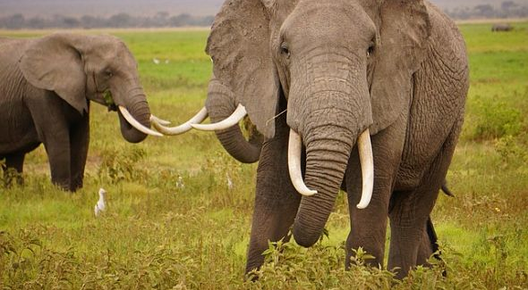
Chobotnatci

Slide 2
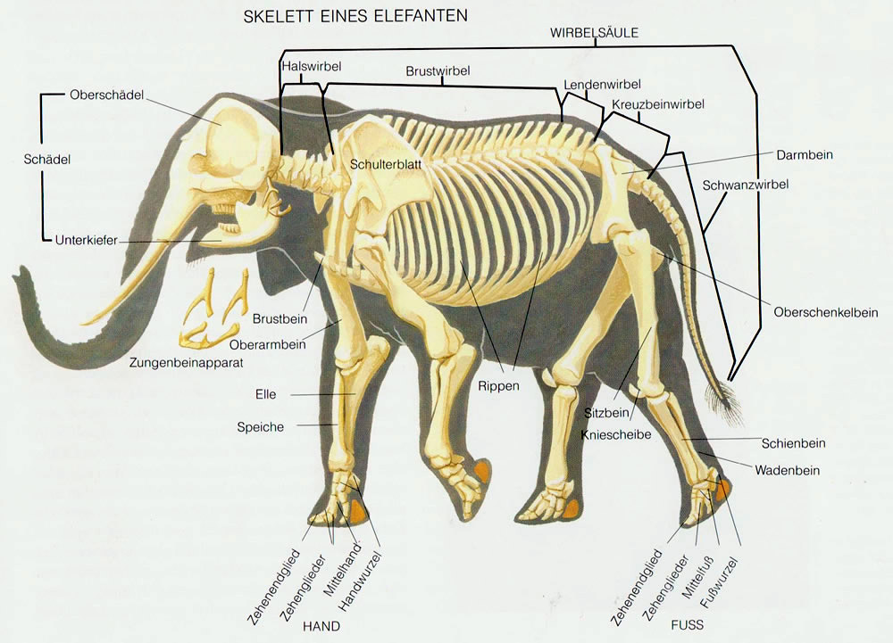
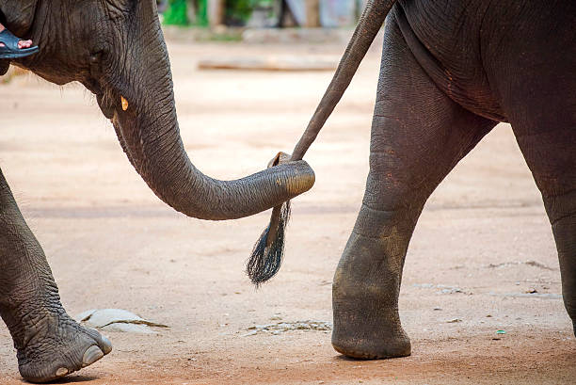
Charakteristika
výška až 4,5 m (africké druhy)
váha až 7 tun
kostra pevná
uši jako regulátor tepla
ocas zakončen neosrstěným kartáčkem – mládě se drží matky
kostra slona
sloní ocas

Slide 3
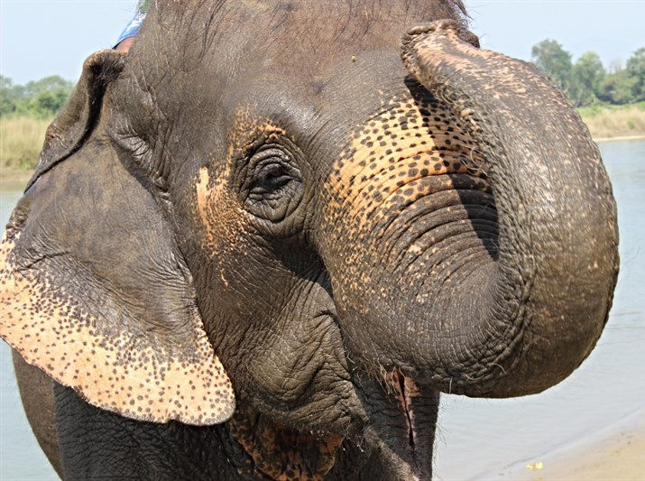
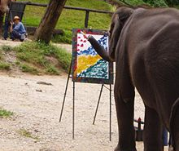
Charakteristika
největší suchozemští savci
špatný zrak, býložraví
nízkofrekvenční vibrace- dorozumívání
zlatý věk třetihory (mamuti, mastodonti)
slon indický, ztráta pigmentace
kognitivní schopnosti slonů

Slide 4
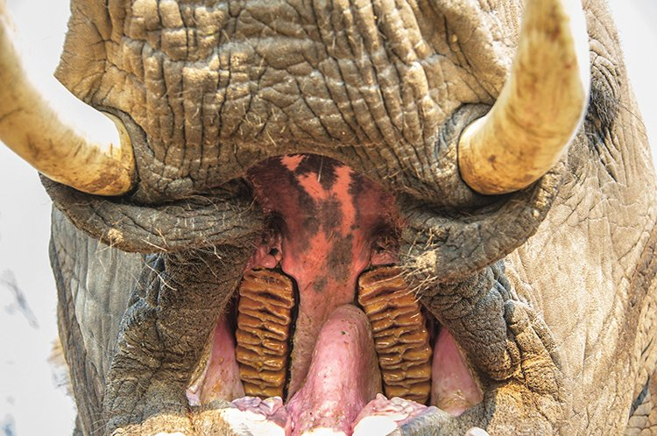
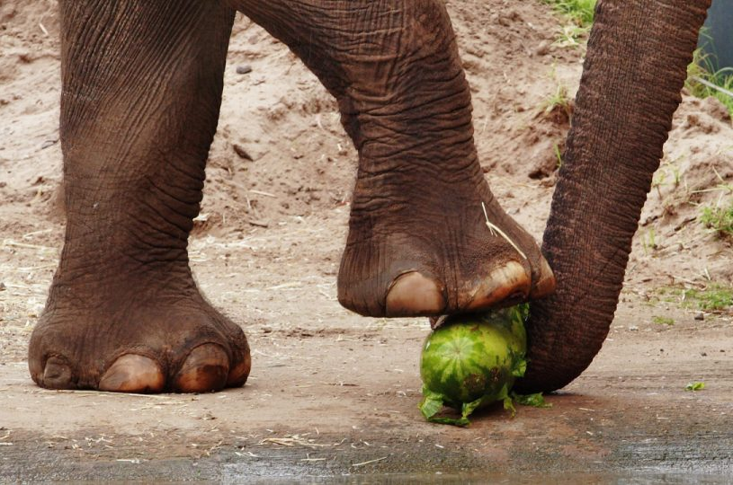
Charakteristika
chobot zakončen citlivým prstem
řezáky prodloužené v kly
silné a těžké končetiny – 2 čéšky
způsob chůze
  digitigrádní (podkladu dotýkají pouze prsty)
  pět prstů
  nehtovitá kopýtka
  pata – tukový polštářek
sloní chrup
dolní končetiny

Slide 5
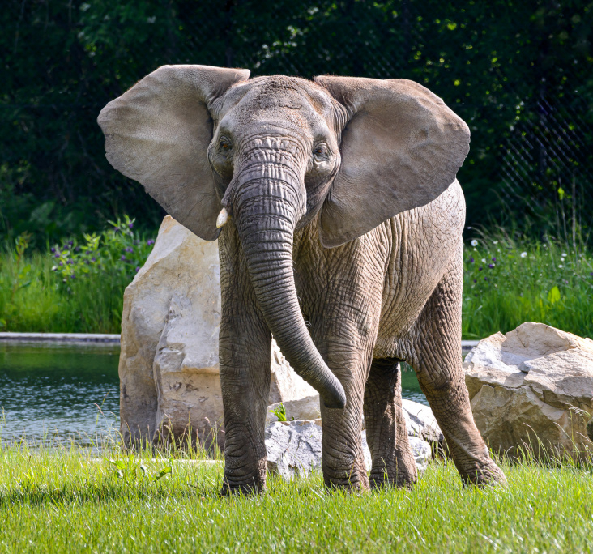
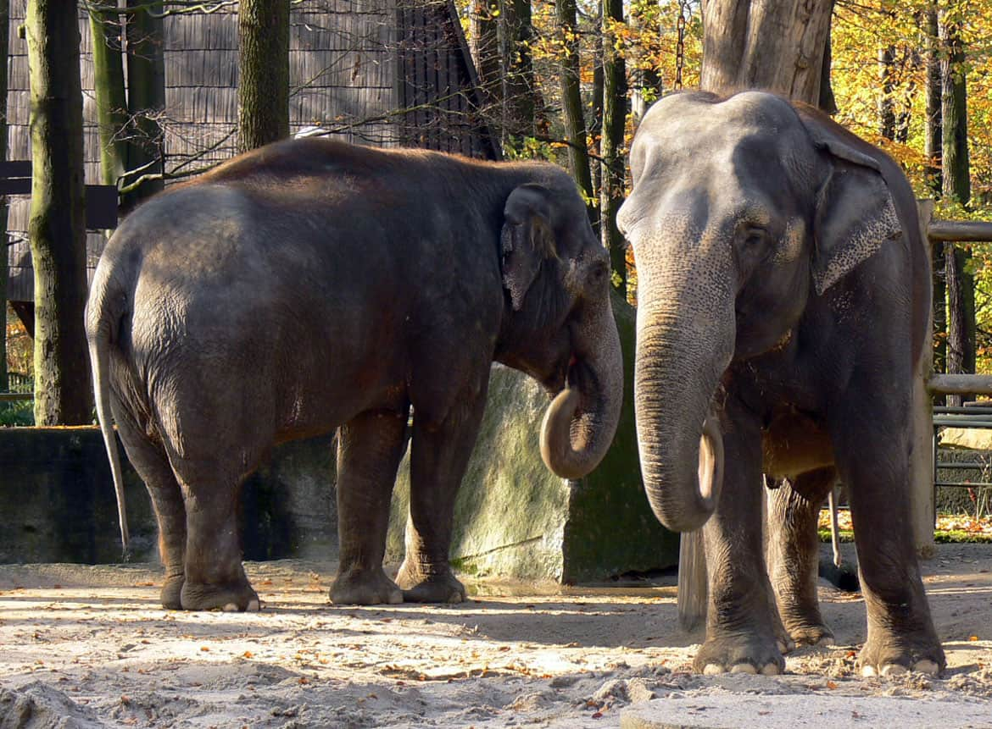
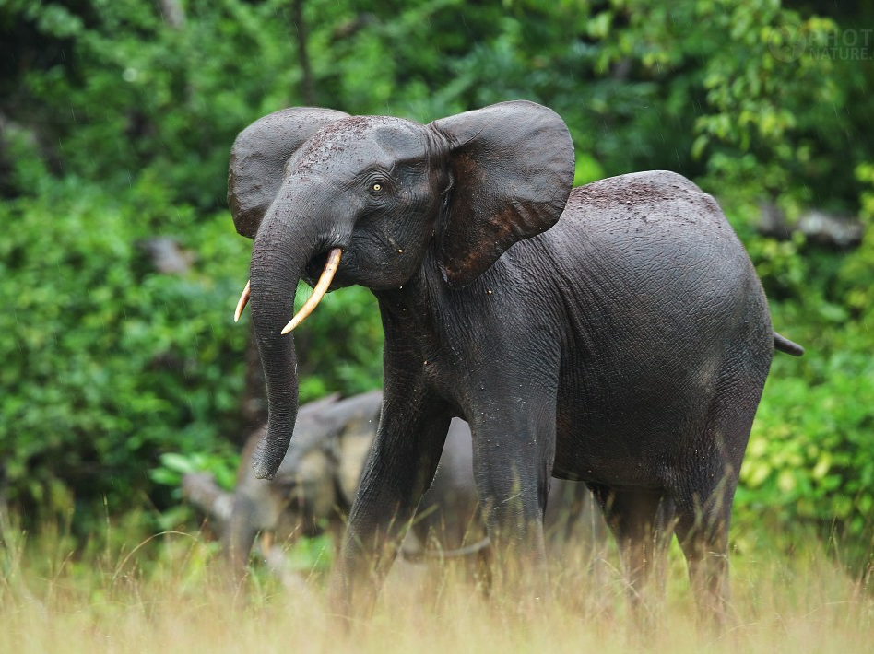
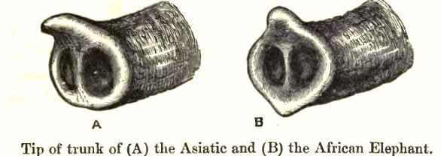
Systém – slonovití (elephantidae)
Slon africký
Slon indický
Slon pralesní
Chobot slona afrického a indického

Slide 6
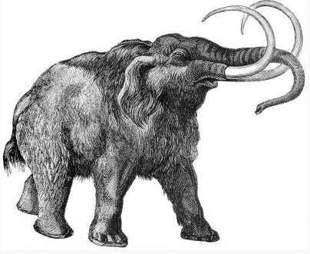
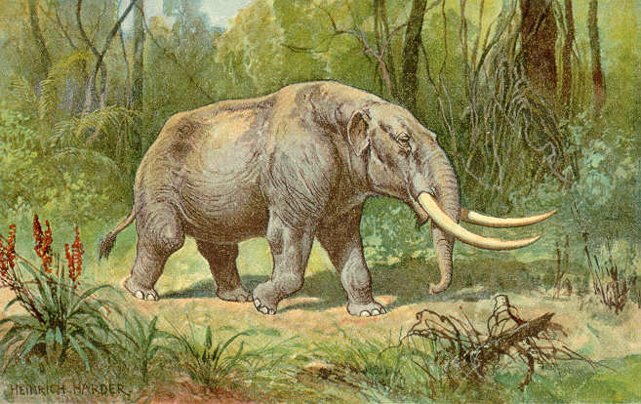
Systém – vyhynulí chobotnatci
mastodont
mamut srstnatý

Slide 7
Obrázky - zdroje
úvodní slide https://zoomagazin.cz/cim-se-lisi-africky-slon-od-indickeho/
kostra slona https://en.upali.ch/anatomy-of-the-elephants/#google_vignette
sloní ocas https://www.istockphoto.com/cs/fotografie/zblízka-sloní-chobot-držící-ocas-jiného-slona-gm477646118-66823397
slon indický, ztráta pigmentace http://www.webcestovatelu.cz/96611-na-zem-je-ze-slona-daleko
kognitivní schopnosti slonů https://commons.wikimedia.org/w/index.php?curid=38133655
sloní chrup https://www.abicko.cz/galerie/precti-si-priroda/52965/posuvne-zuby-sloni-recept-na-stihlou-linii?foto=3
dolní končetiny https://plus.rozhlas.cz/rehabilitace-sesteho-sloniho-prstu-6636185
Slon africký https://www.zoozlin.eu/slon-africky/
Slon indický https://zooliberec.cz/zvirata-u-nas/slon-indicky/
Chobot slona afrického a indického https://zoomagazin.cz/cim-se-lisi-africky-slon-od-indickeho/
Slon pralesní http://www.photonature.cz/best-of-photo/694-slon-pralesni.html
mastodont https://plus.rozhlas.cz/petikilovy-chobotnatec-6641735
Mamut srstnatý https://plus.rozhlas.cz/mamuti-prekvapili-paleontology-6655839

